Slide 1


卡方分析(一)
葉允棋

Slide 2
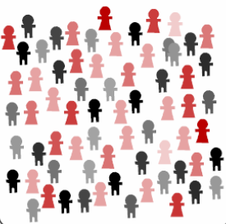

卡方分析
Q1：不同性別民眾與有無規律運動是否有關聯？
Q2：有報導指出目前民眾從事不同運動程度比例為15%(低度)、25%(中度) 、60%(高度)，此報導是否屬實？
樣本
母體
推論
Q：如何確保此資訊可用？

Slide 3
卡方分析
上一張投影片提到兩個問題
  不同性別民眾與有無規律運動是否有關聯？
  有報導指出目前民眾從事不同運動程度比例為15%(低度)、25%(中度) 、60%(高度)，此報導是否屬實？
變項屬性
  類別變項
  名義屬性
    性別、居住地、學籍
  人工屬性
    有無規律運動、不同運動程度
資料屬性
  類別資料(Categorical data)
  次數、人數、比例
分析屬性
  適合度檢定
  獨立性檢定

Slide 4
卡方分析
定義
  從母體中抽出一個樣本，將樣本分配到不同類別，適合度檢定就是檢定每個類別比例是否服從特定分配，以次數分配表呈現。而獨立性檢定則是檢定每個類別是否有關聯，以列聯表呈現。
  統計符號
  Chi-Squared Test
次數分配表
 | 低度 | 中度 | 高度 | 合計
運動比例 | 15% | 25% | 60% | 100%
列聯表
 | 有規律運動 | 無規律運動 | 合計
男生 | 15 | 35 | 50
女生 | 25 | 15 | 40
合計 | 40 | 50 | 90

Slide 5
適合度檢定
題目
  有報導指出目前臺灣民眾從事不同運動程度比例為15%(低度)、25%(中度) 、60%(高度)
  棋哥很好奇真的是這樣的比例嗎?因此，隨機抽樣100人，看看不同運動程度比例是否符合或改變?
  開始進行適合度檢定……GO

Slide 6
適合度檢定
步驟一：設置研究假設
範例

Slide 7
適合度檢定
步驟二：設定檢定值
  卡方檢定值
範例
  由於不同運動程度共有3組，所以K-1為2(因為3-1)
  經查卡方機率值表得知：

Slide 8
適合度檢定
步驟三：計算樣本統計量
  卡方值計算式

Slide 9
適合度檢定
範例
樣本100位民眾的不同運動程度的次數分配表
期望次數
  低度為15人(100人*0.15)
  中度為25人(100人*0.25)
  高度為60人(100人*0.60)
次數分配表
 | 低度 | 中度 | 高度 | 合計
運動比例 | 23人 | 27人 | 50人 | 100人

Slide 10
適合度檢定
套用卡方公式
計算式

Slide 11
適合度檢定
步驟四：比較樣本統計量與檢定值
  比較公式
範例

Slide 12
適合度檢定
步驟五：下結論
  拒絕(接受)H0虛無假設
  接受(拒絕)H1對立假設
範例
  因為樣本統計量6.09大於卡方檢定值5.99，具有顯著差異，所以拒絕H0虛無假設，接受H1對立假設，表示該報導臺灣民眾從事不同運動程度比例是不符合。

Slide 13
適合度檢定的Excel範例

Slide 14
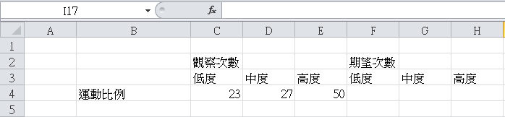
Excel範例
先將不同運動程度的資料登錄在Excel表單

Slide 15
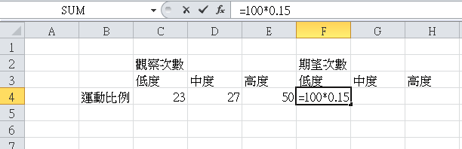
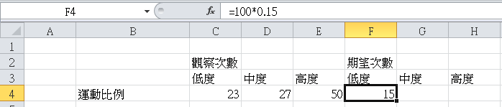
Excel範例
計算低度運動程度的期望次數

Slide 16
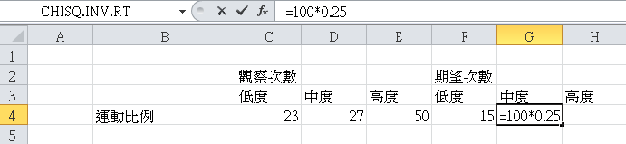
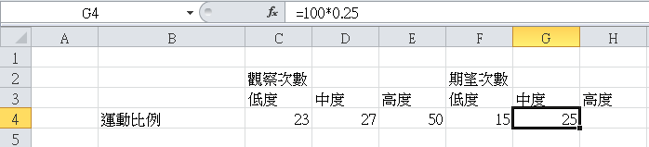
Excel範例
計算中度運動程度的期望次數

Slide 17
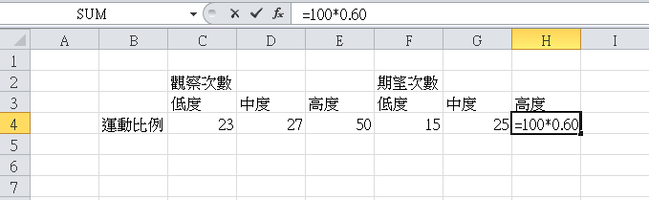
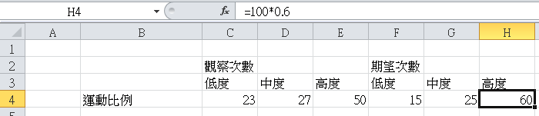
Excel範例
計算高度運動程度的期望次數

Slide 18
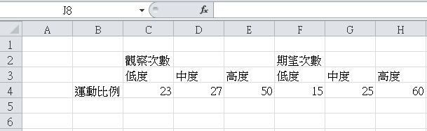
Excel範例
完成不同運動程度的期望次數計算

Slide 19
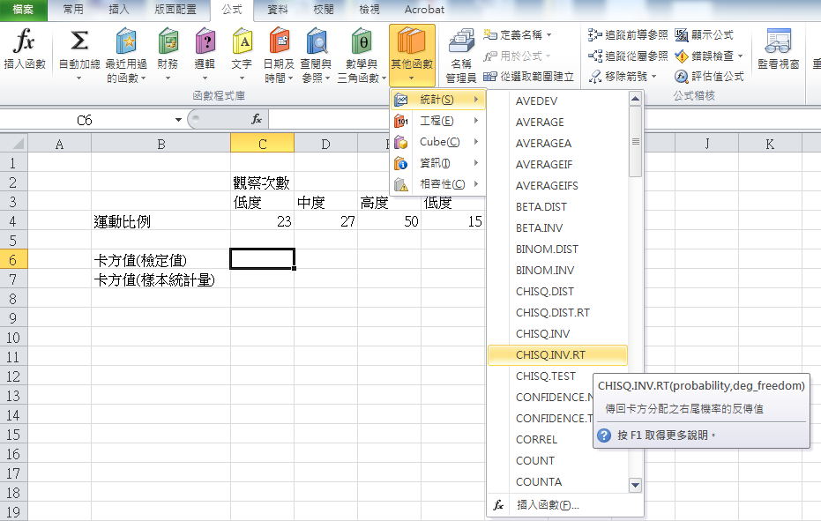
Excel範例
計算卡方檢定值
  公式>其他函數>統計>CHISQ INV RT

Slide 20
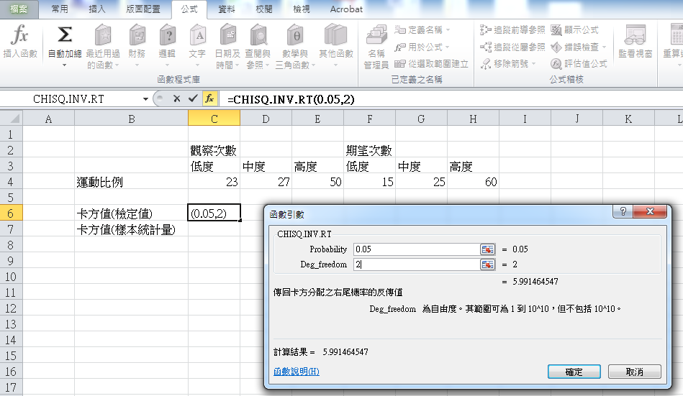
Excel範例
分別輸入0.05和2

Slide 21
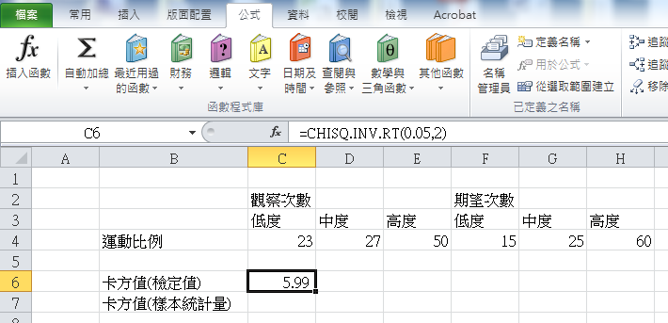
Excel範例
得知卡方檢定值為5.99

Slide 22
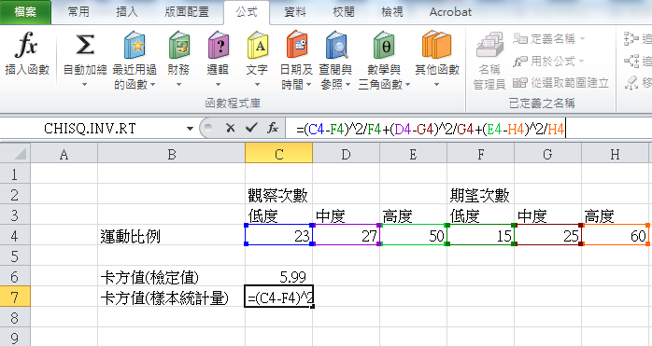
Excel範例
計算卡方值的樣本統計量
  其中(^2)為平方符號的excel指令

Slide 23
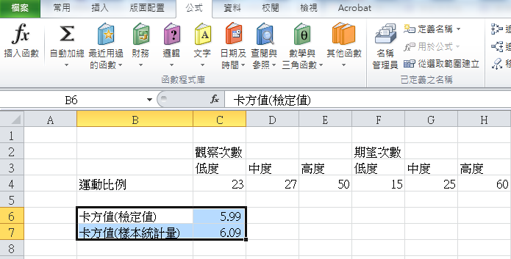
Excel範例
得知卡方值的樣本統計量為6.09
針對兩者進行數值比較

Slide 24
謝謝聆聽

